Slide 1
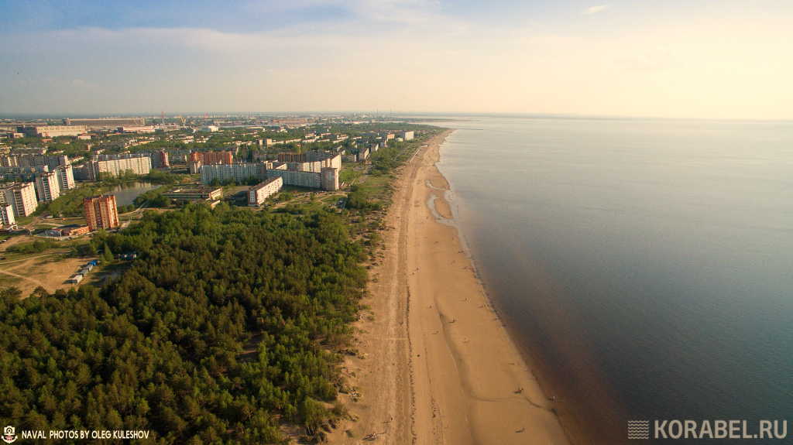
Отчет об исполнении бюджета муниципального образования «Северодвинск» за 2021 год

Slide 2
Исполнение местного бюджета за 2021 год
тыс. рублей
Показатель | Утверждено | Исполнено | Отклонение | % исполнения
ДОХОДЫ ВСЕГО, в том числе: | 9 672 068,6 | 9 717 762,4 | 45 693,8 | 100,5%
Налоговые доходы | 3 556 360,1 | 3 546 684,4 | -9 675,7 | 99,7%
Неналоговые доходы | 601 699,6 | 667 979,3 | 66 279,7 | 111,0%
Безвозмездные поступления | 5 514 008,9 | 5 503 098,7 | -10 910,2 | 99,8%
РАСХОДЫ ВСЕГО | 10 232 597,6 | 10 008 245,5 | -224 352,1 | 97,8%
ДЕФИЦИТ | -560 529,0 | -290 483,1 | 270 045,9 | 51,8%

Slide 3
Динамика доходов местного бюджета за 2020-2021 годы
тыс. рублей
Показатель | Исполнено в 2020 году | Исполнено в 2021 году | Изменения 2021 года к 2020 году
ДОХОДЫ ВСЕГО, в том числе: | 8 386 685,3 | 9 717 762,4 | 1 331 077,1 | 15,9%
Налоговые доходы | 3 216 946,5 | 3 546 684,4 | 329 737,9 | 10,3%
Неналоговые доходы | 463 175,5 | 667 979,3 | 204 803,8 | 44,2%
Безвозмездные поступления | 4 706 563,3 | 5 503 098,7 | 796 535,4 | 16,9%

Slide 4
Структура налоговых и неналоговых доходов местного бюджета
Показатель | Сумма за 2020 год | Доля, % | Сумма за 2021 год | Доля, % | Отношение 2021/2020, %
Налоги на прибыль, доходы (НДФЛ) | 2 912 737,8 | 79,1% | 3 210 132,7 | 76,2% | 110,2%
Налоги на совокупный доход | 109 715,7 | 3,0% | 160 035,8 | 3,8% | 145,9%
Налоги на имущество | 147 423,7 | 4,0% | 125 092,1 | 3,0% | 84,8%
Государственная пошлина, сборы | 36 530,3 | 1,0% | 39 178,2 | 0,9% | 107,2%
Доходы от использования имущества | 263 066,2 | 7,1% | 249 097,6 | 5,9% | 94,7%
Платежи при пользовании природными ресурсами | 30 369,9 | 0,8% | 220 098,1 | 5,2% | 724,72%
Доходы от продажи имущества и земельных участков | 132 121,2 | 3,6% | 135 082,4 | 3,2% | 102,2%
Прочие | 48 157,2 | 1,3% | 75 946,8 | 1,8% | 157,7%
НАЛОГОВЫЕ И НЕНАЛОГОВЫЕ ДОХОДЫ ВСЕГО | 3 680 122,0 | 100,0% | 4 214 663,7 | 100,0% | 114,5%

Slide 5
Исполнение бюджета по отраслям

Slide 6
Расходы на реализацию муниципальных
программ Северодвинска
Наименование | Исполнено в 2020 году | Исполнено в 2021 году | Динамика, %
Развитие образования Северодвинска | 4 536 996,0 | 5 165 028,4 | 113,8
Развитие физической культуры и спорта Северодвинска | 30 666,0 | 40 569,8 | 132,3
Развитие сферы культуры муниципального образования «Северодвинск» | 513 203,1 | 523 110,8 | 101,9
Молодежь Северодвинска | 29 280,3 | 44 102,0 | 150,6
Содействие развитию институтов гражданского общества и поддержка социально ориентированных некоммерческих организаций в муниципальном образовании «Северодвинск» | 3 699,7 | 4 752,2 | 128,4
Защита населения и территорий от чрезвычайных ситуаций, обеспечение первичных мер пожарной безопасности и безопасности людей на водных объектах на территории муниципального образования «Северодвинск» | 63 008,4 | 87 715,6 | 139,2
Социальная поддержка населения Северодвинска | 143 323,7 | 189 239,7 | 132,0
Муниципальное управление Северодвинска | 364 888,1 | 413 609,2 | 113,4
Управление муниципальным имуществом и земельными ресурсами Северодвинска | 42 694,4 | 54 565,6 | 127,8
Экономическое развитие муниципального образования «Северодвинск» | 25 995,9 | 9 078,7 | 34,9
Развитие жилищного строительства Северодвинска | 1 578 821,6 | 1 994 325,9 | 126,3
Охрана окружающей среды Северодвинска | 1 695,2 | 2 104,8 | 124,2
Обеспечение комфортного и безопасного проживания населения на территории муниципального образования «Северодвинск» | 1 211 456,1 | 1 282 602,7 | 105,9
Энергосбережение и повышение энергетической эффективности на объектах городского хозяйства муниципального образования «Северодвинск» | 9 314,6 | 10 001,6 | 107,4
Всего расходов: | 8 555 043,1 | 9 820 807,0 | 114,8

Slide 7
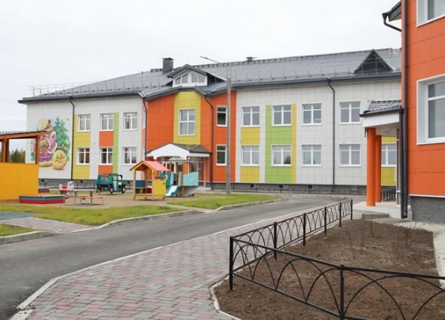
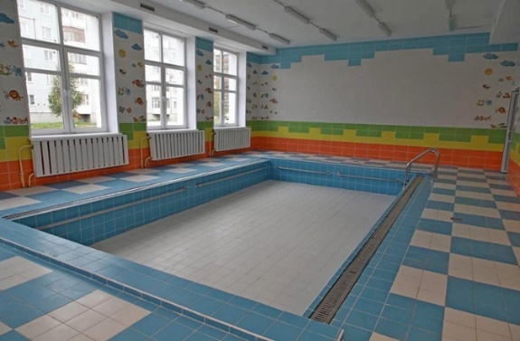
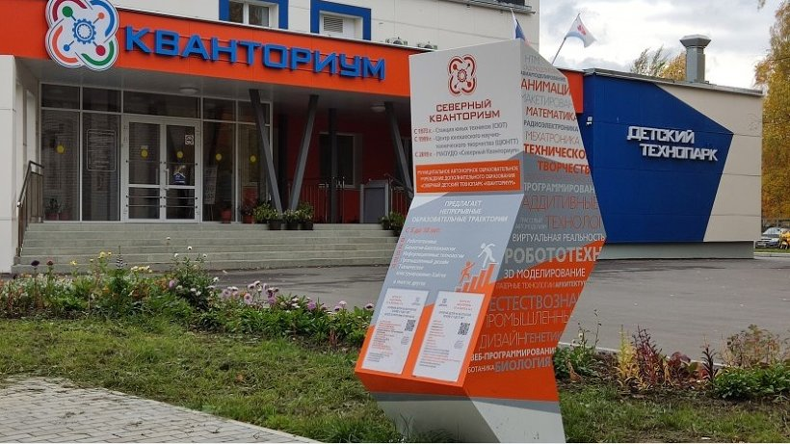
Реализация национальных проектов
тыс. рублей
Наименование национального проекта |  |  | 2021 год
«Демография» |  |  | 300 155,3
Федеральный проект «Содействие занятости » | Строительство детского сада на 280 мест в квартале 167 г. Северодвинск Архангельской области | средства федерального бюджета | 296 227,0 | 281 880,0
 |  | средства областного бюджета
 |  |  |  | 14 050,7
 |  | средства местного бюджета |  | 296,3
Федеральный проект «Спорт – норма жизни» | Подготовка спортивного резерва для спортивных сборных команд | средства областного бюджета | 3 928,3 | 2 946,2
 |  | средства местного бюджета
 |  |  |  | 982,1
«Образование» |  |  | 30 041,1
Федеральный проект «Успех каждого ребенка» | Создание детского технопарка «Кванториум» | средства местного бюджета | 30 041,1

Slide 8
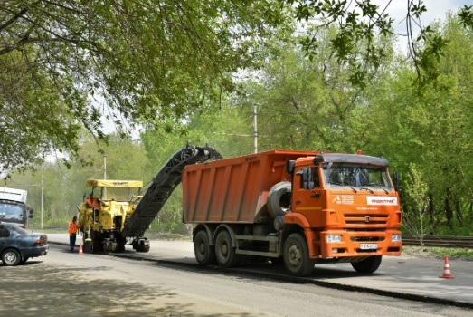
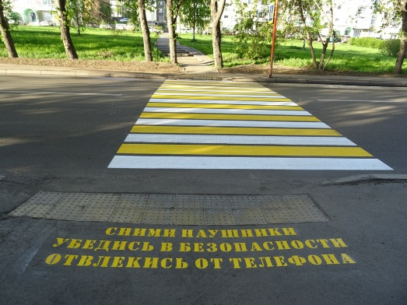
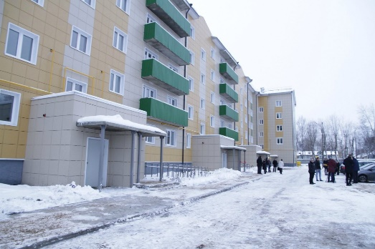
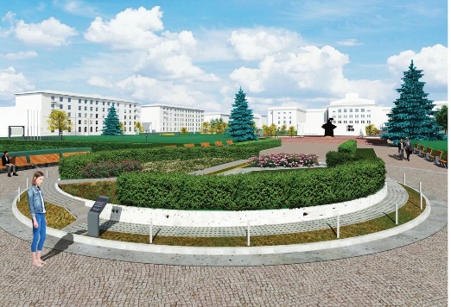
Реализация национальных проектов
тыс. рублей
Наименование национального проекта |  |  | 2020 год |  | 2021 год
«Безопасные качественные дороги», в том числе: |  |  | 452 199,7 |  | 256 712,9
Федеральный проект «Региональная и местная дорожная сеть» | средства федерального бюджета |  | 448 390,1 | 353 000,0 | 254 995,3 | 168 193,6
 | средства областного бюджета
 |  |  |  | 295,9 |  | 122,8
 | средства местного бюджета |  |  | 95 094,2 |  | 86 678,9
Федеральный проект «Безопасность дорожного движения» | средства областного бюджета |  | 3 809,6 | 3381,1 | 1 717,6 | 1 362,2
 | средства местного бюджета |  |  | 428,5 |  | 355,4
«Жильё и городская среда», в том числе: |  |  | 492 071,1 |  | 419 899,2
Федеральный проект «Обеспечение устойчивого сокращения непригодного для проживания жилищного фонда» |  | средства ГК - Фонда содействия реформированию ЖКХ | 417 943,3 | 404 440,1 | 370 296,8 | 362 884,2
 |  | средства областного бюджета |  | 8 079,3 |  | 7 042,2
 |  | средства местного бюджета |  | 5 423,9 |  | 370,4
Федеральный проект «Формирование современной городской среды» |  | средства федерального бюджета | 74 127,8 | 64 259,1 | 49 602,4 | 36 445,6
 |  | средства областного бюджета
 |  |  |  | 1 311,4 |  | 743,8
 |  | средства местного бюджета |  | 8 557,3 |  | 12 413,0

Slide 9
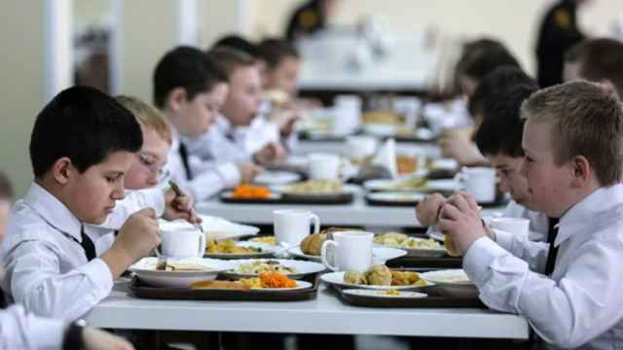
Эффективное софинансирование
на повышение заработной платы педагогических работников муниципальных учреждений дополнительного образования в целях реализации Указа Президента Российской Федерации от 1 июня 2012 года № 761 11 512,3 тыс. рублей
из них средства
областного бюджета
8 058,6 тыс. рублей
на организацию бесплатного горячего питания обучающихся, получающих начальное общее образование
130 906,5 тыс. рублей
из них средства вышестоящих бюджетов 113 705,7 тыс. рублей
на укрепление материально-технической базы муниципальных дошкольных образовательных организаций
13 777,0 тыс. рублей
из них средства
областного бюджета
8 243,8 тыс. рублей
на мероприятия по содействию трудоустройству несовершеннолетних граждан
1 113,9 тыс. рублей
из них средства
областного бюджета
700,0 тыс. рублей

Slide 10
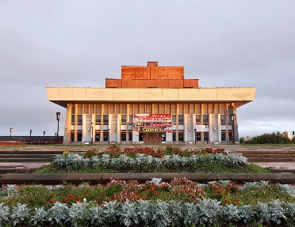
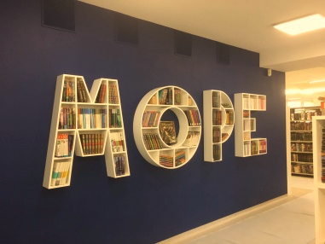
Эффективное софинансирование
на финансовую поддержку социально ориентированных некоммерческих организаций
2 329,0 тыс. рублей
средства
областного бюджета
789,0 тыс. рублей
на поддержку МАУК «Северодвинский городской драматический театр»
5 702,8 тыс. рублей
средства
вышестоящих бюджетов
4 277,1 тыс. рублей
на капитальный ремонт бассейна МАУ «Спортивная школа «Строитель»
2 670,0 тыс. рублей
средства
федерального бюджета
2 000,0 тыс. рублей
-
на капитальный ремонт здания МАОУ «СШ № 13» – 25 200,0 тыс. рублей, плавательного бассейна в МАОУ «СОШ № 28» – 22 764,0 тыс. рублей
средства
областного бюджета
47 964,0 тыс. рублей

Slide 11
Заработная плата
В отчетном году достигнуты показатели заработной платы работников, оплата труда которых осуществляется в соответствии с указами Президента Российской Федерации от 07.05.2012 № 597 «О мероприятиях по реализации государственной социальной политики», от 01.06.2012 № 761 «О национальной стратегии действий в интересах детей на 2012 -2017 годы»
Наименование | Средняя заработная плата на 1 работника в месяц, тыс. рублей
 | 2019 | 2020 | 2021
Указ Президента Российской Федерации от 07.05.2012 № 597
Педагогические работники образовательных учреждений общего образования | 43,50 | 47,18 | 50,33
Педагогические работники муниципальных дошкольных образовательных учреждений | 39,39 | 42,10 | 47,05
Работники учреждений культуры | 41,82 | 44,48 | 47,63
Указ Президента Российской Федерации от 01.06.2012 № 761
Педагогические работники муниципальных учреждений дополнительного образования детей (кроме школ искусств) | 46,41 | 51,17 | 54,79
Преподаватели школ искусств | 45,86 | 51,80 | 55,28

Slide 12
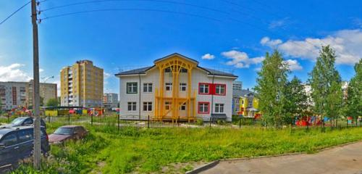
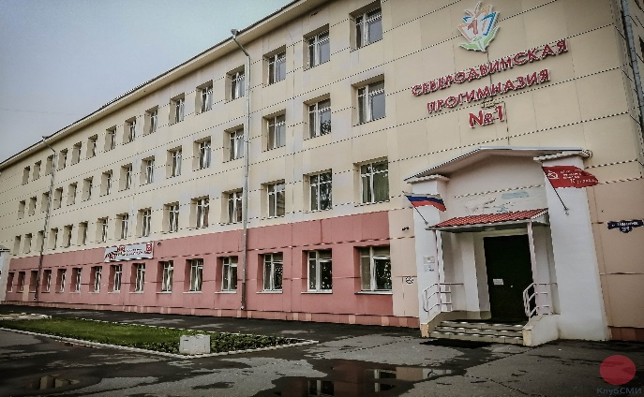
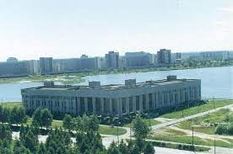
Образование
Дошкольное
Общее
Дополнительное
Утверждено
2 534 046,2
тыс. рублей
Утверждено
2 170 370,6
тыс. рублей
Утверждено
539 957,8
тыс. рублей
Исполнено
2 527 251,4
тыс. рублей
Исполнено
2 167 270,5
тыс. рублей
Исполнено
539 955,5
тыс. рублей
99,7 %
99,9 %
100,0 %

Slide 13
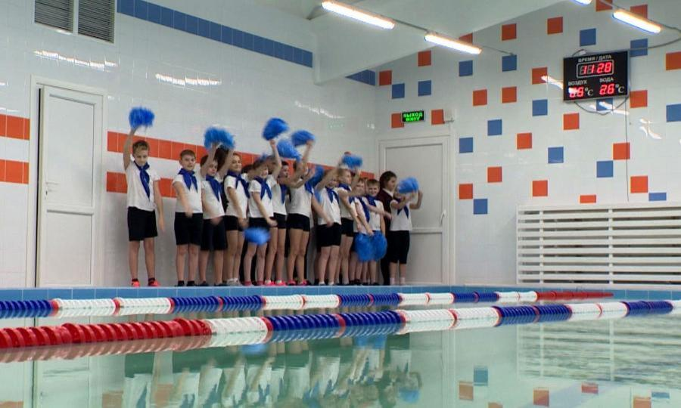
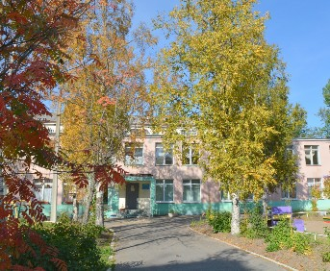
Образование
Развитие инфраструктуры муниципальной системы образования Северодвинска
по учреждениям дошкольного образования расходы
составили 47 524,1 тыс. рублей
по учреждениям общего образования расходы
составили 146 347,3 тыс. рублей
по учреждениям дополнительного образования расходы составили 21 658,2 тыс. рублей
- строительство теневых навесов - 3 794,4 тыс. рублей
- строительство спортивной площадки – 7 281,0 тыс. рублей
- ремонт и усиление фундамента стен - 4 317,6 тыс. рублей
- ремонт спортивных залов – 4 514,9 тыс. рублей
- модернизация осветительного оборудования, освещения и электрических сетей – 6 725,3 тыс. рублей
- ремонт системы холодного водоснабжения -2 013,9 тыс. рублей
- замена оконных и дверных блоков – 20 133,8 тыс. рублей
- ремонт системы отопления– 9 493,2 тыс. рублей;
- ремонт козырьков и крылец – 4 187,2 тыс. рублей
- ремонт мягких кровель – 22 346,0 тыс. рублей
- ремонт фасадов – 25 713,0 тыс. рублей
- ремонт помещений – 37 782,8 тыс. рублей

Slide 14
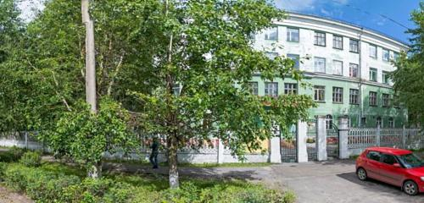
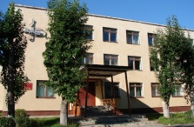
Культура
- обеспечение развития и укрепления материально-технической базы для МАУК «Северодвинский драматический театр» - 5 702,8 тыс. рублей
- осуществление библиотечного, библиографического и информационного обслуживания МБУ «Муниципальная библиотечная система» – 107 765,1 тыс. рублей
- реализация дополнительных общеразвивающих программ – 32 399,0 тыс. рублей
- реализация дополнительных предпрофессиональных программ в области искусств -146 004,3 тыс. рублей
- проведение ремонтных и строительных работ в школах искусств, благоустройство территории, оснащение материально-технической базы – 3 144,8 тыс. рублей
- организацию и проведение конкурсов для одаренных детей (проведены конкурсы: «Детский альбом», «Я люблю искусство» «Арктические конвои», ассамблея «Белое море») – 260,0 тыс. рублей
- для участия в конкурсах учащихся детских школ искусств (поддержано 346 человек) – 282,6 тыс. рублей

Slide 15
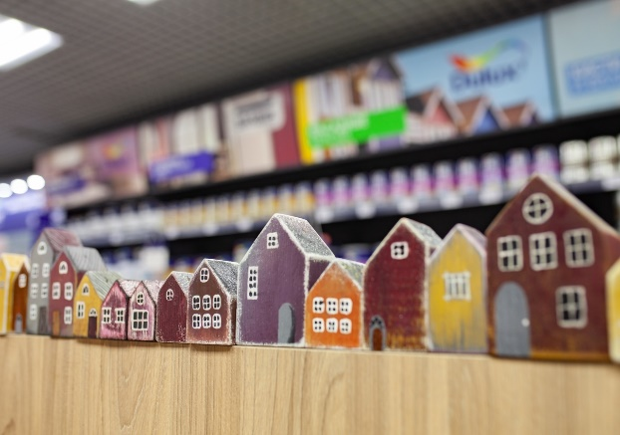
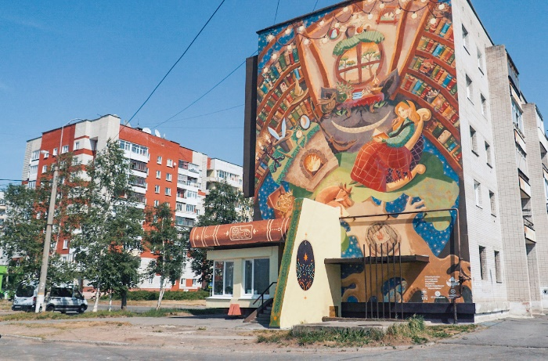
Молодежная политика
В рамках муниципальной программы «Молодежь Северодвинска» реализованы мероприятия подпрограмм:
«Я гражданин» – 1 766,6 тыс. рублей, в том числе средства областного бюджета – 500,0 тыс. рублей;
«Я профессионал» – 1 257,6 тыс. рублей, в том числе средства областного бюджета – 750,0 тыс. рублей;
«Я молодой» – 2 760,4 тыс. рублей за счет средств местного бюджета;
«Молодежная инфраструктура» – 32 545,6 тыс. рублей, в том числе средства областного бюджета – 1 933,5 тыс. рублей.
Привлечено к участию в героико-патриотических мероприятиях 5 800 человек
Вовлечено в деятельность в военно-патриотических объединениях 590 человек
Проведено 8 мероприятий, направленных на пропаганду государственной символики, культурных ценностей, национальных и местных традиций
Вовлечено в деятельность молодежных и детских общественных объединений 11 700 человек
Задействовано в социально-полезных проектах (в том числе благотворительных) 19 055 человек
Подготовлено и обучено 207 волонтеров
Привлечено к участию в мероприятиях, направленных на популяризацию здорового образа жизни 8 000 человек
Проведена работа с 10 органами молодежного самоуправления на предприятиях и в образовательных учреждениях на постоянной основе

Slide 16
Социальная политика
- предоставление адресной социальной помощи гражданам пожилого возраста, инвалидам, семьям, воспитывающим детей-инвалидов, а также другим социально незащищенным группам населения – 3 522,5 тыс. рублей;
- выплаты единовременной помощи в канун Дня Победы –1 980,0 тыс. рублей;
- проведение частичного ремонта квартир участников и инвалидов Великой Отечественной войны и детей-сирот– 567,0 тыс. рублей;
- организация стационарной социальной помощи – 1 478,6 тыс. рублей;
- организация транспортной доступности лечебных и социальных объектов – 1 482,6 тыс. рублей;
- оказание поддержки некоммерческим организациям – 7 369,8 тыс. рублей;
- выплаты Почетным гражданам Северодвинска – 780,0 тыс. рублей;
- возмещение недополученных доходов транспортных организаций, связанных с перевозками отдельных льготных категорий граждан, в том числе ветеранам ВОВ – 44 899,8 тыс. рублей;
- субсидия гражданам на приобретение жилья – 6 956,7 тыс. рублей;

Slide 17
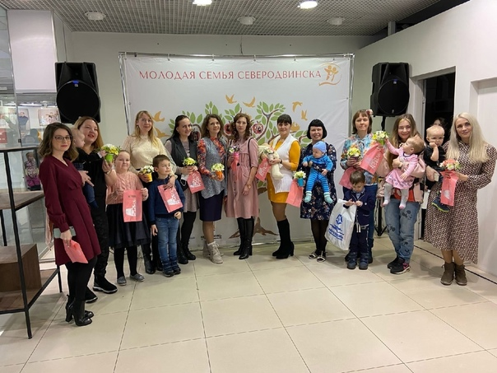
Социальная политика
В рамках муниципальной программы «Развитие жилищного строительства Северодвинска» в 2021 году получили 45 детей-сирот получили благоустроенные однокомнатные квартиры.
В рамках реализации мероприятия по обеспечению жильем молодых семей государственной программы Российской Федерации «Обеспечение доступным и комфортным жильем и коммунальными услугами граждан Российской Федерации» предоставлены социальные выплаты 86 молодым семьям, нуждающимся в улучшении жилищных условий.

Slide 18
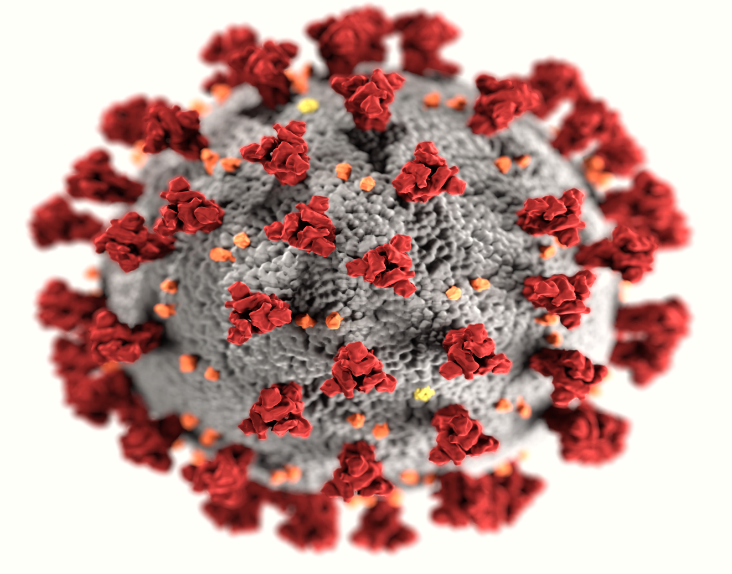
Мероприятия по новой коронавирусной
инфекции COVID-19
В соответствии с Указом Губернатора Архангельской области от 17.03.2020 № 28-у «О введении на территории Архангельской области режима повышенной готовности для органов управления и сил Архангельской территориальной подсистемы единой государственной системы предупреждения и ликвидации чрезвычайных ситуаций и мерах по противодействию распространению на территории Архангельской области новой коронавирусной инфекции (COVID-2019)»
из них исполнено:
Зарезервированы средства местного бюджета в сумме
43 767,3 тыс. рублей
Оплата труда и начисления
7 607,2 тыс. рублей
Докапитализация фонда микрофинансирования
5 500,0 тыс. рублей
Дезинфицирующие средства и оборудование, средства индивидуальной защиты
3 497,7 тыс. рублей
Дезинфекция территорий мест общего пользования многоквартирных домов
17 950,5 тыс. рублей

Slide 19
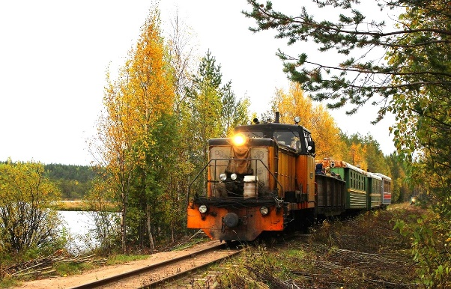
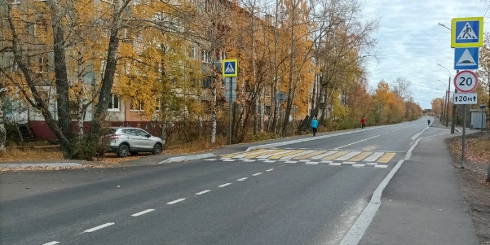
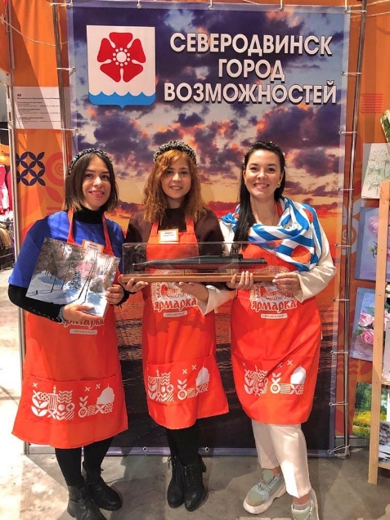
Национальная экономика
тыс. рублей
Наименование | 2020 год | 2021 год
Расходы, всего | 1 719 333,9 | 1 883 603,1
Транспорт, в том числе: | 14 213,8 | 31 380,7
Содержание и ремонт узкоколейной железной дороги, субсидии на возмещение недополученных доходов, связанных с перевозками подвижным составом узкоколейного железнодорожного комплекса | 10 432,2 | 11 939,9
Капитальный ремонт | 3 339,1 | 3 324,8
Приобретение специализированной техники | 442,5 | 12 900,0
Проведение сплошного обследования пассажиропотока на автобусных маршрутах в городском округе Архангельской области "Северодвинск" | 0,0 | 3 216,0
Дорожное хозяйство (дорожные фонды), в том числе: | 1 673 998,0 | 1 823 369,8
Капитальные вложения | 818 693,1 | 922 918,5
Капитальный ремонт, ремонт и содержание автомобильных дорог | 855 304,9 | 900 451,3
Другие вопросы в области национальной экономики, в том числе: | 31 122,1 | 28 852,6
Выкуп нежилых помещений в домах, признанных аварийными | 3 300,0 | 6 740,0
Содействие развитию малого и среднего предпринимательства | 24 306,3 | 6 984,0
Мероприятия по землеустройству и землепользованию | 3 153,0 | 2 998,6
Прочие мероприятия | 362,8 | 12 130,0

Slide 20
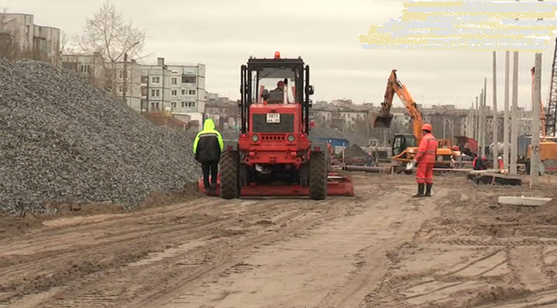
Инвестиции в дорожную деятельность
тыс. рублей
Наименование объекта |  |  | 2021 год
Реконструкция моста через Никольское устье Северной Двины | средства федерального бюджета |  | 706 397,4 | 700 000,0
 | средства местного бюджета |  |  | 6 397,4
Строительство окружной дороги (соединение ул.Окружной с ул.Юбилейной в г.Северодвинске) | средства областного бюджета |  | 103 895,4 | 44 595,4
 | средства местного бюджета |  |  | 59 300,0
Строительство дороги по продлению пр.Морского от пр.Победы до пересечения с Солзенским шоссе | 106 493,0
Завершение строительства мостового перехода через реку Малая Кудьма на Солзенском шоссе | 194,8
Реконструкция пр.Победы на участке от ул.Кирилкина до пр.Морской, разработка проекта планировки земельного участка | 53,7
Проектирование и строительство проезда к детскому саду в квартале 167 | 5 854,2
Строительство автозимника к селу Нёнокса от автодороги "Северодвинск-Онега" | 30,0

Slide 21
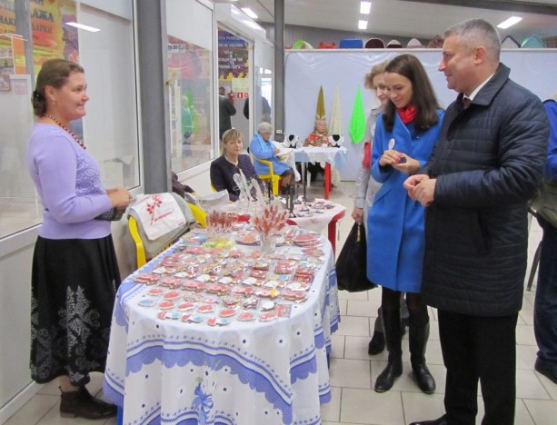
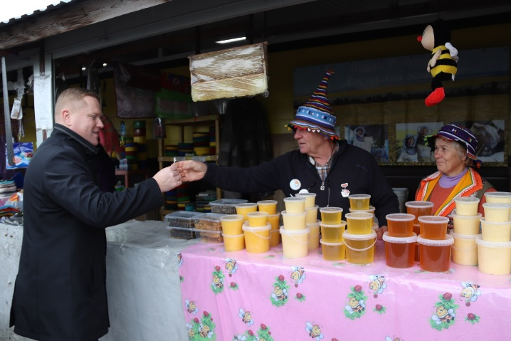
Поддержка субъектов малого
и среднего предпринимательства
тыс. рублей
Всего, том числе | 6 984,0
- предоставление микрозаймов субъектам малого и среднего предпринимательства | 5 656,0
Предоставление субсидий субъектам малого и среднего предпринимательства - 1 061,5 тыс. рублей.

Slide 22
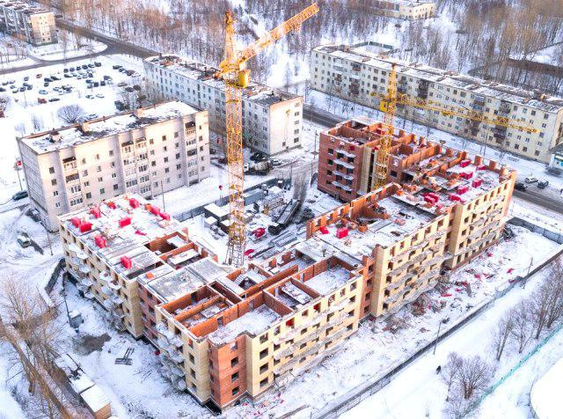
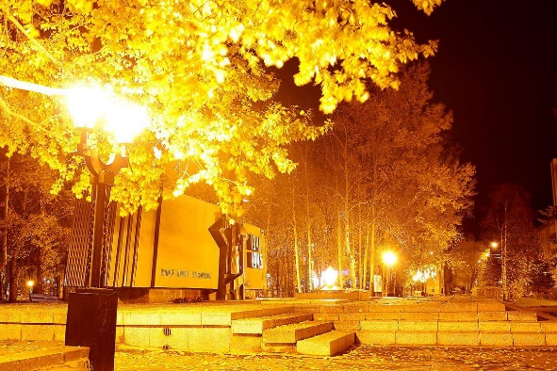
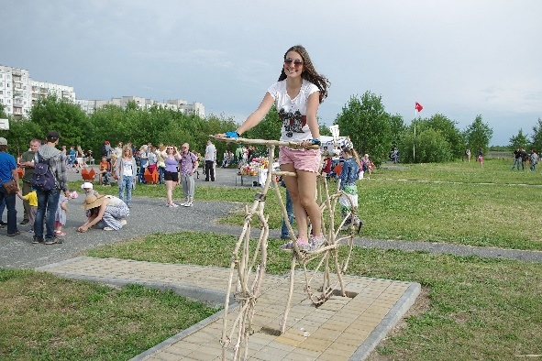
Жилищно-коммунальное хозяйство
тыс. рублей
Наименование | 2020 год | 2021 год
Расходы, всего | 922 813,8 | 961 971,0
Жилищное хозяйство, в том числе: | 556 009,6 | 506 512,0
Инвестиции | 455 545,2 | 286 535,6
Капитальный ремонт и содержание жилищного фонда | 81 346,5 | 18 038,0
Прочие мероприятия | 19 117,9 | 201 938,4
Коммунальное хозяйство, в том числе: | 17 873,7 | 24 031,3
Капитальный ремонт объектов | 7 567,7 | 6 059,8
Инвестиции | 24,0 | 755,9
Прочие мероприятия | 10 282,0 | 17 215,6
Благоустройство, в том числе: | 283 289,9 | 341 048,1
Инвестиции | 90 746,1 | 136 339,9
Благоустройство (освещение, озеленение и обустройство мест массового отдыха) | 104 276,8 | 124 072,3
Содержание мест захоронения | 12 813,9 | 27 734,5
Мероприятия по формированию современной городской среды | 74 127,8 | 49 602,4
Прочие мероприятия | 1 325,3 | 3 299,0
Другие вопросы в области жилищно-коммунального хозяйства | 65 640,6 | 90 379,6

Slide 23
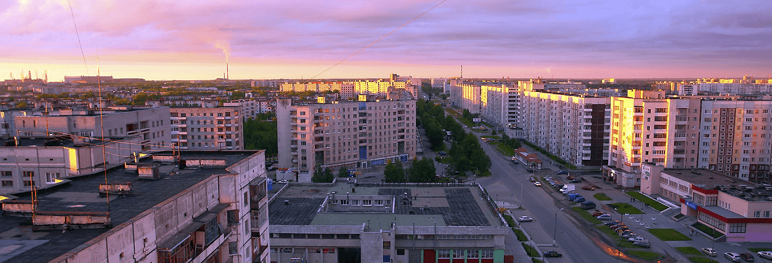
Инвестиции в объекты жилищно-коммунальной сферы
тыс. рублей
Наименование объекта | 2021 год
Обеспечение мероприятий по переселению граждан из аварийного жилищного фонда | 286 911,2
Строительство берегоукрепительных сооружений набережной реки Кудьма | 130 759,4
Проектирование и строительство линий наружного освещения, том числе квартал 087, линии электроснабжения площади Победы | 2 453,7
Устройство системы наружного видеонаблюдения | 2 014,2
Устройство сетей наружного освещения | 1 112,6
Строительство ливневых коллекторов: вдоль ул. Железнодорожной, от ул. Торцева до рефулерного озера, с устройством локальных очистных сооружений; в районе Приморского парка | 755,9

Slide 24
Исполнение местного бюджета за 2021 год
тыс. рублей
Показатель | Утверждено | Исполнено | Отклонение | % исполнения
ДОХОДЫ ВСЕГО, в том числе: | 9 672 068,6 | 9 717 762,4 | 45 693,8 | 100,5%
Налоговые доходы | 3 556 360,1 | 3 546 684,4 | -9 675,7 | 99,7%
Неналоговые доходы | 601 699,6 | 667 979,3 | 66 279,7 | 111,0%
Безвозмездные поступления | 5 514 008,9 | 5 503 098,7 | -10 910,2 | 99,8%
РАСХОДЫ ВСЕГО | 10 232 597,6 | 10 008 245,5 | -224 352,1 | 97,8%
ДЕФИЦИТ | -560 529,0 | -290 483,1 | 270 045,9 | 51,8%

Slide 25
СПАСИБО ЗА ВНИМАНИЕ !

